Slide 1
9. 클래스 : 기능
Java
public class SumTest {
public static void main(String a1[])
{
int a, b, sum;
a = Integer.parseInt(a1[0]);
b = Integer.parseInt(a1[1]);
sum = a + b ; // 두 수를 더하는 부분입니다
System.out.println("두수의 합은 " + sum + "입니다");
}
}

Slide 2
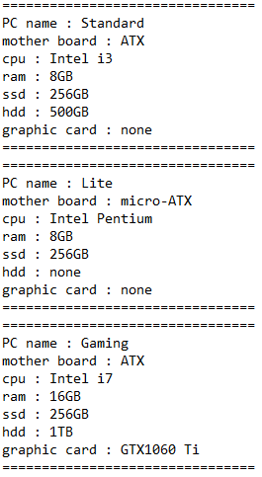
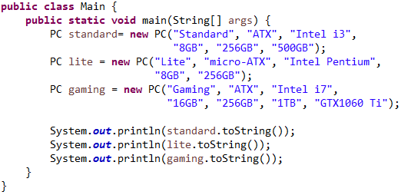
9-1 생성자 오버로딩
문제 설명
실행화면
Main 클래스의 코드와 실행화면이 다음과 같을 때, PC 클래스의 생성자와 메소드를 작성
조건
Main 클래스
PC 클래스 멤버 변수 : String pcname, mboard, cpu, ram, ssd, hdd, gfx 생성자는 오버로딩을 이용하여 3개 작성

Slide 3
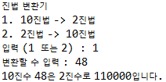
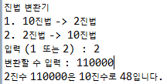
9-2 진법 변환기 (클래스 메소드, 메소드 오버로딩)
문제 설명
실행화면
이진법 문자열과 십진법 정수를 변환하는 문제
조건
BaseConveter 클래스 – 오버로딩 활용하여 메소드 2개 작성 convert(int base10) : 클래스 메소드, 십진수 -> 이진수 convert(String base2) : 클래스 메소드, 이진수 -> 십진수
BaseConversion 클래스 – 입력 및 출력 담당
Main 클래스 – BaseConversion 클래스만 사용
참고
char s.charAt(int i) : 문자열 s의 i번째 문자를 반환

Slide 4
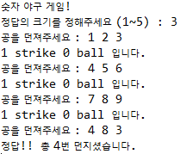
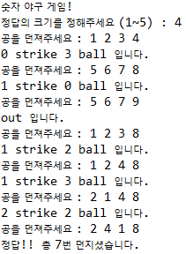
9-3 숫자 야구 게임 v2 (메소드 오버로딩)
문제 설명
실행화면
숫자야구 게임 ver.2를 주어진 조건에 따라 작성해보자.
조건
BaseballGame 클래스 static final int MAX_THROW : 최대 투구 횟수 int[] answer : 정답 저장 (범위는 1~9) int cntThrow : 투구 횟수 세는 변수 BaseballGame(int n) : 초기 정답의 크기 n 입력, 정답 난수 n개를 중복없이 생성 void play() : 게임실행 메소드, 모든 입력과 출력 처리 int[] judge(int a) / int[] judge(int a, int b) / int[] judge(int a, int b , int c) / int[] judge(int a, int b , int c , int d) / int[] judge(int a, int b , int c , int d , int e) : 정답 판별, strike, ball 개수 반환
Main 클래스 – BaseballGame 클래스만 사용
숫자야구 게임 규칙 > 입력한 수 3개 중에 정답과 같은 수가 하나라도 포함되어 있으면 1개당 “1 ball” > 입력한 수 3개 중에 정답과 같은 자리, 같은 수라면 1개당 “1 strike” > 입력한 수 3개 중에 정답과 같은 수가 하나도 없으면 “out” > 3 strike이면 정답

